Slide 1
毕业答辩
基于社交媒体的旅游时空
行为数据库的建立
答辩人：孙 奇
指导老师：高 勇
Notes:
各位老师好，我的毕设题目是
基于社交媒体的
旅游时空行为数据库的建立

Slide 2
01
概述
02
建模和数据库的设计
03
方法
04
数据
05
结果及评估
06
结论与展望
目录 CONTENTS
Notes:
我的毕业论文共分为这六个部分

Slide 3
01
概述
Notes:
第一部分 概述

Slide 4
01
研究背景
传统旅游数据收集包括问卷调查，访谈等形式，然而这些方法不仅消耗大量人力财力，还十分耗时。
在新地理学(Neogeography)领域中，每个人都有着双重身份，既是数据的使用者也是数据的生产者。社交媒体是一个巨大而不断增长的地理位置信息的来源，具有巨大的潜力但仍然没有被充分利用。
大数据时代的到来，影响着各行各业，也包括这旅游方面。人们在旅游过程中，往往会将一些旅游信息发布在社交媒体上，我们可以从全部社交媒体数据中筛选出其中与旅游相关的数据，
Notes:
随大数据的时代来临，旅游大数据对旅游管理，规划，营销有很大的影响。
大数据为旅游研究提供新的思路和手段。

Slide 5
01
研究现状
数据属性 | GPS数据 （Modsching et al.,2008） | 出租车数据 （Liu et al., 2012） | 手机数据 （Versichele et al., 2014） | 社交媒体
 |  |  |  | 共享空间类 （Quan Vu et al., 2015） | 微博类 （Hawelka et al., 2014）
数据规模 | 小 | 大 | 大 | 大 | 极大
定位精度 | 高 | 高 | 中等 | 低 | 低
公开性 | 保密 | 部分公开 | 保密 | 公开 | 公开
空间尺度 | 小(景区) | 中(城市) | 大(全球) | 大(全球) | 大(全球)
轨迹完整性 | 完整 | 完整 | 部分完整 | 不完整 | 不完整
语义信息 | 无 | 无 | 无 | 有 | 极丰富
Notes:
研究旅游主要有以下几种数据源。
旅游学者多用GPS数据来研究游客的旅游行为，但其数据规模较小。
计算机系的研究者多用社交媒体数据进行数据挖掘，发现热门景点，或作热门线路的推荐系统，没有提取用户的旅游行为。
因此，本文希望从社交媒体数据中，提取用户的旅游行为，进行研究。

Slide 6
01
研究目的和内容
研究目的：
从社交媒体数据中，提取旅游者的旅行时空行为，构建旅游时空行为数据库。
研究内容：
(1)对旅游时空行为建模，设计旅游行为数据库。
(2)旅游时空行为提取技术的研究。
(3)抓取社交媒体数据，提取旅游时空行为并评估。
(4)建立旅游行为数据库并通过应用评估。
Notes:
本文研究目标是从社交媒体数据中，提取旅游者的旅行时空行为，构建旅游时空行为数据库。
研究内容主要如下四个方面：
(1)对旅游时空行为建模，设计旅游行为数据库。
(2)旅游时空行为提取技术的研究。
(3)抓取社交媒体数据，提取旅游时空行为并评估。
(4)建立旅游行为数据库并通过应用评估。

Slide 7
01
技术框架
Notes:
这是本文的研究框架，以旅游时空行为模型为基础，从社交媒体数据库构建旅游行为数据库，
主要技术包括，旅游语义标注即点到场所的判定 以及旅游行为识别的方法。
基于行为数据库，划分目的地景区等级，基于旅游行为和非旅游行为，提取城市行为空间。

Slide 8
02
建模与数据库设计
Notes:
第二部分 建模与数据库设计

Slide 9
02
旅游时空行为模型
旅游者空间行为(Tourist Spatial Behavior)：
研究广义上包含旅游者的动机行为，决策选择行为，旅游行为和体验行为4个过程，而狭义上的旅游者空间行为是指旅行行为的地域移动过程，旅游流是其核心研究内容(李渊 , 2016)。
Notes:
旅游时空行为包括旅行前动机和决策行为，旅行中的旅游行为 和旅行后的体验行为，
本文重点研究旅游行为。

Slide 10
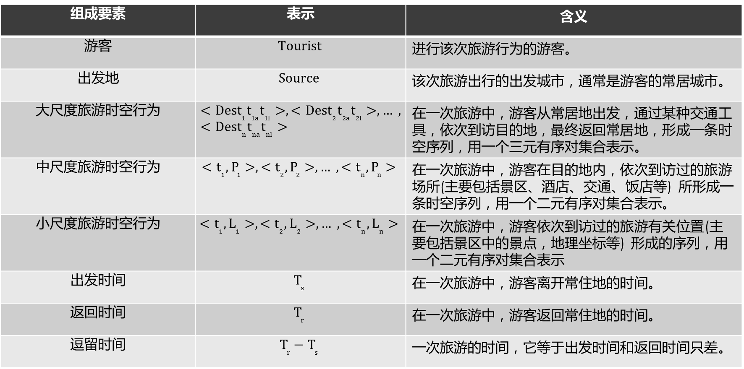
02
旅游时空行为模型
组成要素 | 表示 | 含义
游客 | $$Tourist$$ | 进行该次旅游行为的游客。
出发地 | $$Source$$ | 该次旅游出行的出发城市，通常是游客的常居城市。
大尺度旅游时空行为 | $$<{Dest}_{1}t_{1a}t_{1l}>, <{Dest}_{2}t_{2a}t_{2l}>, … ,<{Dest}_{n}t_{na}t_{nl}>$$ | 在一次旅游中，游客从常居地出发，通过某种交通工具，依次到访目的地，最终返回常居地，形成一条时空序列，用一个三元有序对集合表示。
中尺度旅游时空行为 | $$<t_{1}, P_{1}>,<t_{2}, P_{2}>, … , <t_{n}, P_{n}>$$ | 在一次旅游中，游客在目的地内，依次到访过的旅游场所(主要包括景区、酒店、交通、饭店等) 所形成一条时空序列，用一个二元有序对集合表示。
小尺度旅游时空行为 | $$<t_{1}, L_{1}>,<t_{2}, L_{2}>, … , <t_{n}, L_{n}>$$ | 在一次旅游中，游客依次到访过的旅游有关位置(主要包括景区中的景点，地理坐标等) 形成的序列，用一个二元有序对集合表示
出发时间 | $$T_{s}$$ | 在一次旅游中，游客离开常住地的时间。
返回时间 | $$T_{r}$$ | 在一次旅游中，游客返回常住地的时间。
逗留时间 | $$T_{r}−T_{s}$$ | 一次旅游的时间，它等于出发时间和返回时间只差。
Notes:
旅游行为模型包括，游客，出发地，出发时间，返回时间以及逗留时间，
我们将地域移动中的场所分为大中小三个尺度，分别对应城市，景区，景点。
在本文中我们重点研究大中尺度的旅游时空行为。

Slide 11
02
数据库设计-ER图
Notes:
旅游行为数据库应包含5张表，用户信息表，城市信息表，旅游场所（景区）信息表，大尺度行为表和中尺度行为，各个表的关系如图。

Slide 12
03
方法
Notes:
第三部分 方法

Slide 13
03
研究方法
01
旅游语义标注
基于DBSCAN算法和DENCLUE算法的思想，
核函数使用改进后的高斯函数，
将点标注为对应密度值最大的旅游场所语义
02
旅游行为识别
基于规则的方法，若同一用户的两条社交媒体记录时间间隔不超过T，则视为两者在同一行为中
基于规则的方法，在中尺度时空行为场所序列中，若包含一个及以上的景区，则视为旅游行为
Notes:
为从社交媒体数据中提取旅游行为，我们主要研究两个方法，旅游语义标注和旅游行为识别。

Slide 14
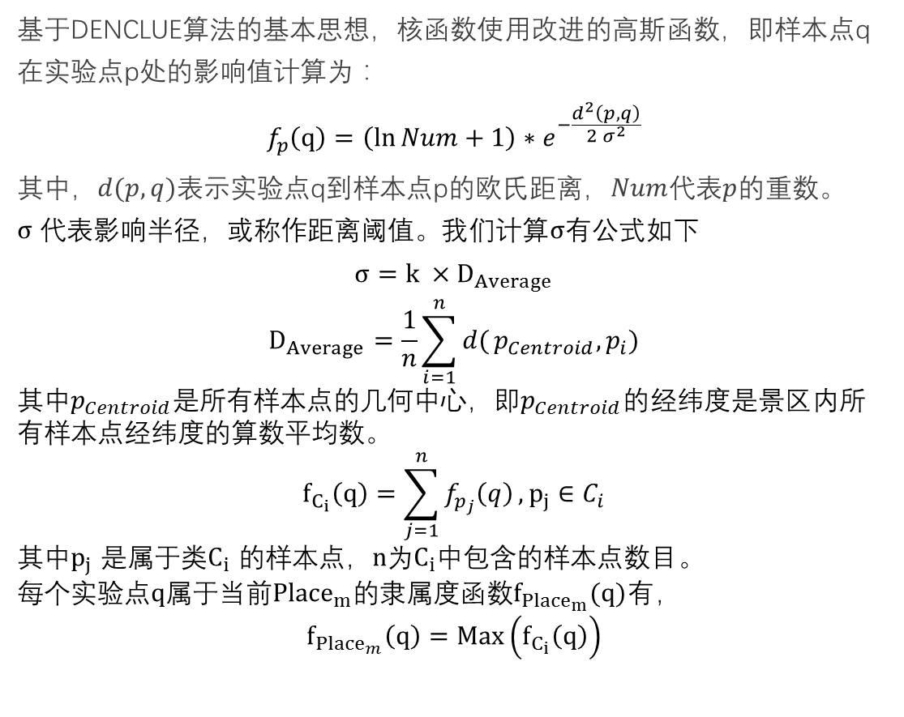
03
旅游语义标注
基于DENCLUE算法的基本思想，核函数使用改进的高斯函数，即样本点q在实验点p处的影响值计算为：
$$f_{p}\left(q\right)=\left(\ln{Num}+1\right)∗e^{−\frac{d^{2}\left(p,q\right)}{2 σ^{2}}}$$
其中，$d(p,q)$表示实验点q到样本点p的欧氏距离，$Num$代表$p$的重数。
$σ$ 代表影响半径，或称作距离阈值。我们计算$σ$有公式如下
$$σ=k ×D_{Average}$$
$$D_{Average}=\frac{1}{n}\sum_{i=1}^{n}{d(}p_{Centroid},p_{i})$$
其中$p_{Centroid}$是所有样本点的几何中心，即$p_{Centroid}$的经纬度是景区内所有样本点经纬度的算数平均数。
$$f_{C_{i}}\left(q\right)=\sum_{j=1}^{n}{f_{p_{j}}\left(q\right)},p_{j}∈C_{i}$$
其中$p_{j}$ 是属于类$C_{i}$ 的样本点，$n$为$C_{i}$中包含的样本点数目。
每个实验点$q$属于当前${Place}_{m}$的隶属度函数$f_{{Place}_{m}}(q)$有，
$$f_{{Place}_{m}}\left(q\right)=Max\left(f_{C_{i}}\left(q\right)\right)$$
Notes:
旅游语义标注是为了将坐标语义转换为旅游场所语义，流程如下：
确定待研究的旅游场所，从社交媒体数据中选取对应样本集，经过DBSCAN算法去除噪声，
运用DENCLUE算法的基本思想计算待标注点在各个旅游场所的隶属度，选取隶属度超过阈值t且最大的旅游场所进行标注。
DENCLUE算法是一种基于核密度函数与核密度估计的空间聚类算法。
基于DENCLUE算法的基本思想，即采用一个数学函数（影响函数）来形式化表达一个空间实体对其邻域内其他实体的影响，每个实体的密度定义为一定范围内实体影响函数之和。
关于$σ的$确定；
各个景区的空间尺度不尽相同（如阳澄湖和苏州博物馆），不能选择单一的固定值还对全部景区进行计算。考虑找到一个可以直接或间接反映景区大小的量，根据这个量来确定sigma。Sigma的确定不唯一，还可以依据 a,样本内两点距离最大值，b，样本点最小外包矩形外接圆半径，等等方法确定。本文只给出的一种方法。
聚集类的设定：
在一般大小的景区内，DBSCAN结果为一个类，在景区范围很大的情况下，会出现十几个甚至几十个类，如西山，东山，阳澄湖。各类别之间不能合为一体看，比如北京大学各个校区，本部，医学部，万柳。

Slide 15
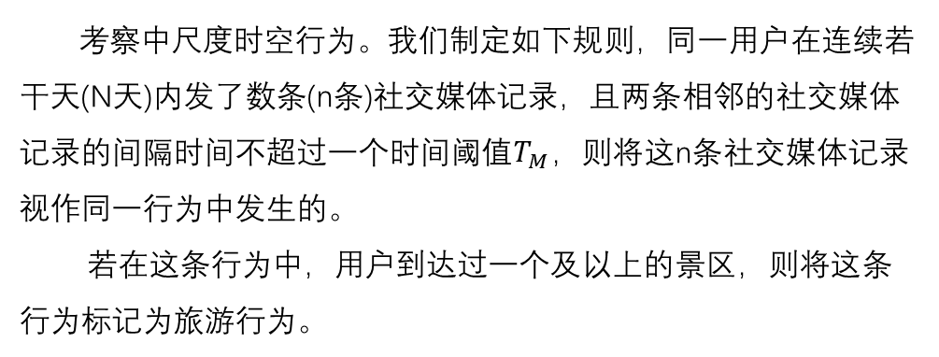
03
旅游行为识别方法
考察中尺度时空行为。我们制定如下规则，同一用户在连续若干天(N天)内发了数条(n条)社交媒体记录，且两条相邻的社交媒体记录的间隔时间不超过一个时间阈值$T_{M}$，则将这n条社交媒体记录视作同一行为中发生的。
若在这条行为中，用户到达过一个及以上的景区，则将这条行为标记为旅游行为。
Notes:
旅游行为识别方法是基于规则的方法。
我们对用户社交媒体记录按时间阈值T进行分割，即同一用户的相邻两条记录时间间隔小于T，则视为该用户同一行为中发生的。
若这条行为中到达了一个及以上的景区，则识别为旅游行为。

Slide 16
03
研究方法
03
景区网络建立及等级划分
以景区为节点，以两个景区同时出现在一条行为场所序列中的次数为边的权重，建立网络。由景区网络计算各节点相对程度中心度，对中心度进行K-means聚类
04
旅游区提取
对目标城市网格化，以网格为节点，以俩个格网同时出现在一条行为序列中的次数为边的权重，生成关系矩阵。
基于社区发现算法（FastGreedy算法）对城市网格进行社区划分，得到目的地城市的旅游空间。
Notes:
在建立了旅游行为数据库后，我们对其进行了简单的应用与评估。

Slide 17
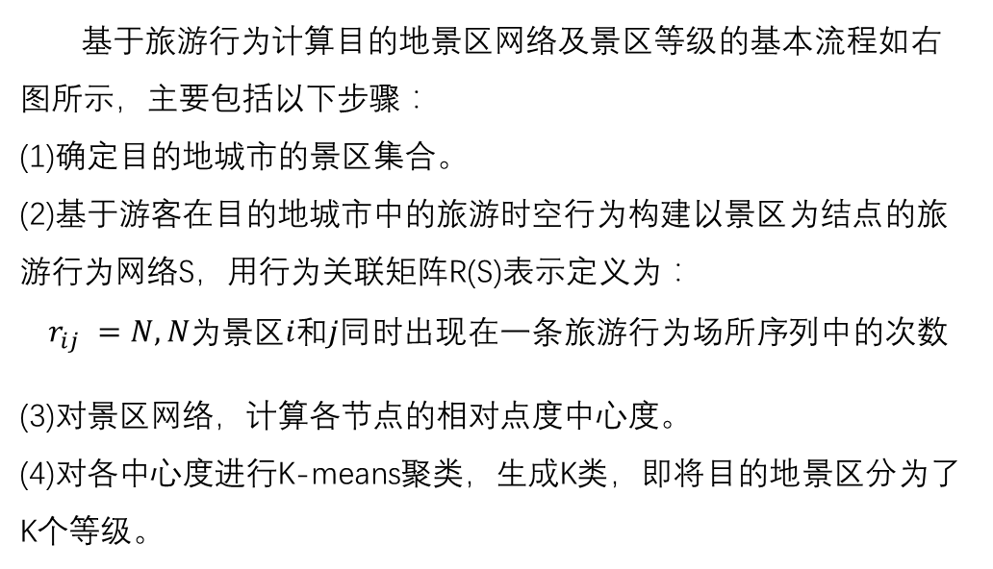
03
景区网络建立与等级划分
基于旅游行为计算目的地景区网络及景区等级的基本流程如右图所示，主要包括以下步骤：
(1)确定目的地城市的景区集合。
(2)基于游客在目的地城市中的旅游时空行为构建以景区为结点的旅游行为网络S，用行为关联矩阵R(S)表示定义为：
$$r_{ij} =N,N为景区i和j同时出现在一条旅游行为场所序列中的次数$$
(3)对景区网络，计算各节点的相对点度中心度。
(4)对各中心度进行K-means聚类，生成K类，即将目的地景区分为了K个等级。
Notes:
景区等级划分，以景区为节点，以两个景区同时出现在一条行为中的出现次数作为边的权重，构建目的地景区网络，计算景区的点度中心度，对结果进行K均值聚类，得到景区等级。

Slide 18
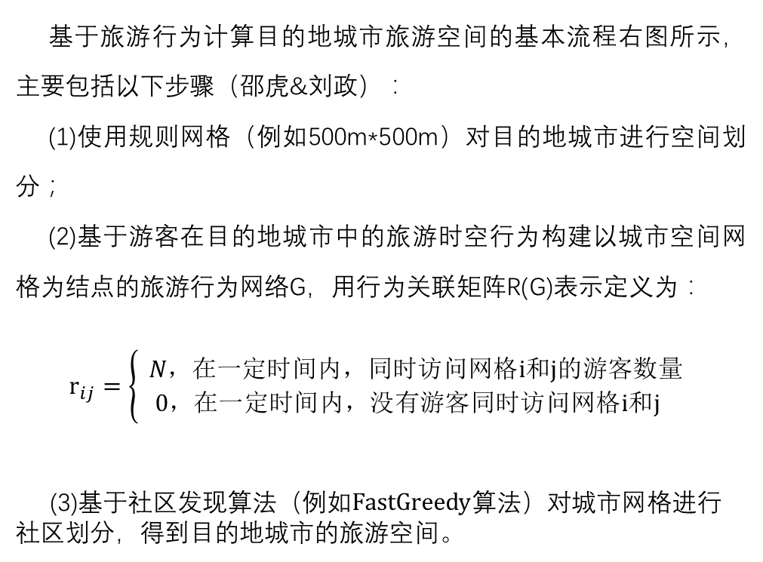
03
旅游区提取
基于旅游行为计算目的地城市旅游空间的基本流程右图所示，主要包括以下步骤（邵虎&刘政）：
(1)使用规则网格（例如500m*500m）对目的地城市进行空间划分；
(2)基于游客在目的地城市中的旅游时空行为构建以城市空间网格为结点的旅游行为网络G，用行为关联矩阵R(G)表示定义为：
$$r_{ij}=\left\{\begin{aligned}N，在一定时间内，同时访问网格i和j的游客数量 \\ 0，在一定时间内，没有游客同时访问网格i和j \end{aligned}\right.$$
(3)基于社区发现算法（例如$FastGreedy$算法）对城市网格进行社区划分，得到目的地城市的旅游空间。
Notes:
旅游区提取是依据邵虎师兄和刘政同学的方法，
对目的地城市进行格网化，以格网为节点，以在一定时间内同时访问两个格网的游客数量为权重，构建行为网络，
利用fastgreedy社区发现算法进行聚类，得到城市旅游空间。

Slide 19
04
数据
Notes:
第四部分 数据

Slide 20
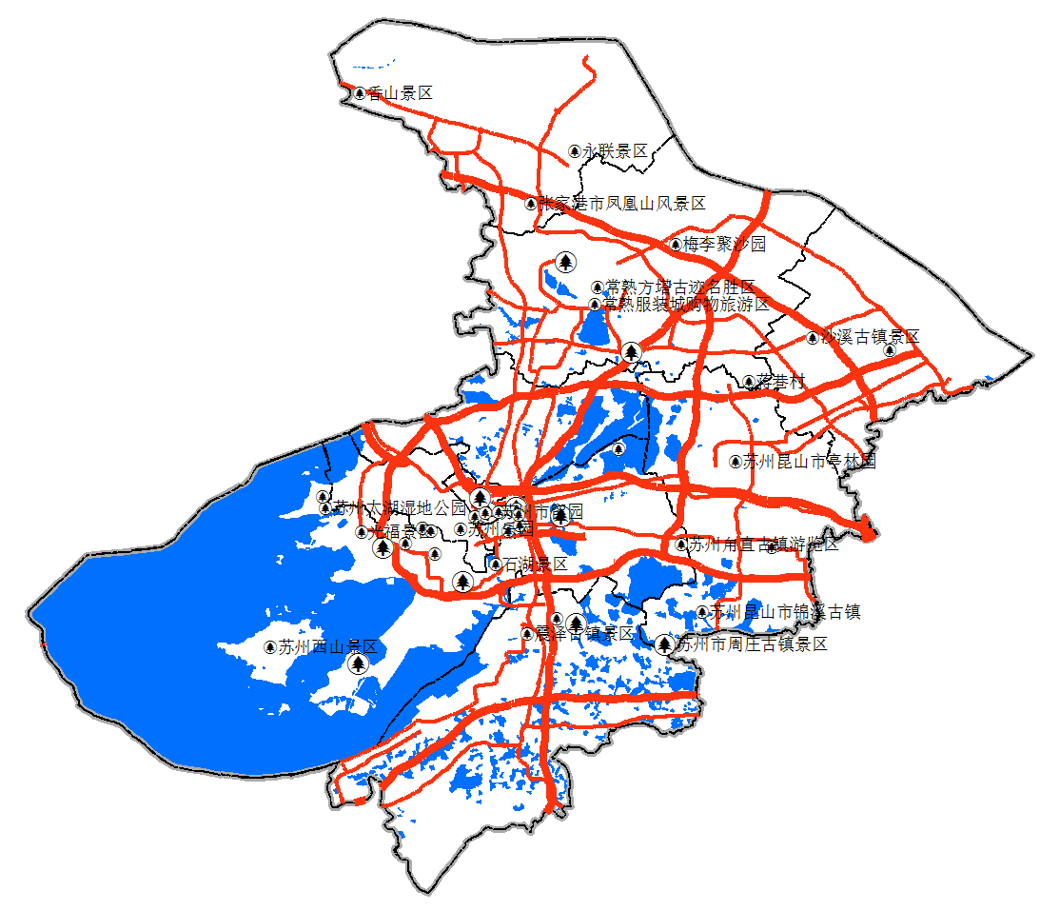
04
数据
苏州市行政区划、交通和旅游景区
研究城市：苏州
苏州，位于江苏省东南部，长江三角洲重要的中心城市之一，是国家历史文化名城和风景旅游城市，是中国首批24座国家历史文化名城之一。
选择苏州市作为研究对象的主要原因是苏州市既是著名的旅游城市也是经济高度发达的大都市，因此外地人来苏州的目的即多又复杂，主要包括旅游、商务、学习、工作、探亲等，或者是以上目的的组合。
Notes:
具体实验采用如下数据，选取苏州作为目的地城市，

Slide 21

04
数据
社交媒体：新浪微博
它是一个由新浪网推出，提供微型博客服务类的社交网站。用户可以通过智能手机、桌面终端等各种客户端组建个人社区，发布信息。
截至2017年3月31日，新浪微博月活跃用户达3.4亿，已超过Twitter成为全球用户规模最大的独立社交媒体公司。
Notes:
选取新浪微博作为研究的社交媒体，

Slide 22
04
数据采集
采集思想
为了进行本文研究，我们通过新浪微博API抓取苏州市的社交媒体数据，抓取的基本思路如下（邵虎，2014）：
(1)选取一个目的地城市（本文是苏州市），通过新浪微博API（https://api.weibo.com/2/place/nearby/pois.json），抓取该市的所有的 POI 数据。
(2)通过抓取到的 POI ，利用接口（https://api.weibo.com/2/place/poi_timeline.json）抓取近期所有在该 POI 签到的签到微博和对应的用户信息。
(3)根据抓取到的用户信息表， 利用接口（https://api.weibo.com/2/place/user_timeline.json）抓取用户过去所有的地理微博。 有相当一部分微博具有地理坐标但是并没有和任何一个 POI 关联，而本文正是要解决这个问题，如何实现从坐标语义到旅游场所语义的转换。
数据信息
类型 | 数目
POI | 171,045
签到微博 | 263,527
用户 | 739,331
地理微博 | 48,409,276
苏州市内地理微博 | 5,399,161
Notes:
共采集74万条用户共计4840万条微博，其中540万位于苏州的微博。

Slide 23
05
结果与评估
Notes:
第五部分 结果与评估

Slide 24
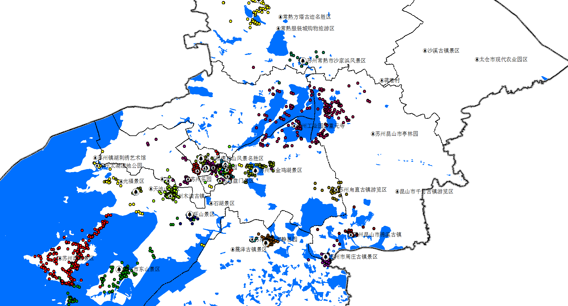
05
旅游语义标注
景区信息
选择苏州市5A&4A景区以及主要旅游风情商业街作为旅游语义标注目标集，共计40个景区，使用每个景区的签到微博作为景区样本集
景区：观前街，金鸡湖，平江路，石路，阳澄湖，山塘，木渎，凤凰街，十全街，苏州乐园，西山，光福，拙政园，东山，狮子林，旺山，虎丘山，寒山寺，苏州博物馆，十梓街，留园，同里，甪直，网师园，周庄，穹窿山，尚湖虞山，报恩寺塔，西园，沙家浜，藏书镇，三山岛，千灯，锦溪，盘门，沙溪，杨舍，静思园，震泽，香山
苏州（主城区）景区样本集
Notes:
选择苏州市共计40个景区作为旅游语义标注目标集，
使用每个景区的签到微博作为景区样本集。
原有签到微博数共计26万条，

Slide 25
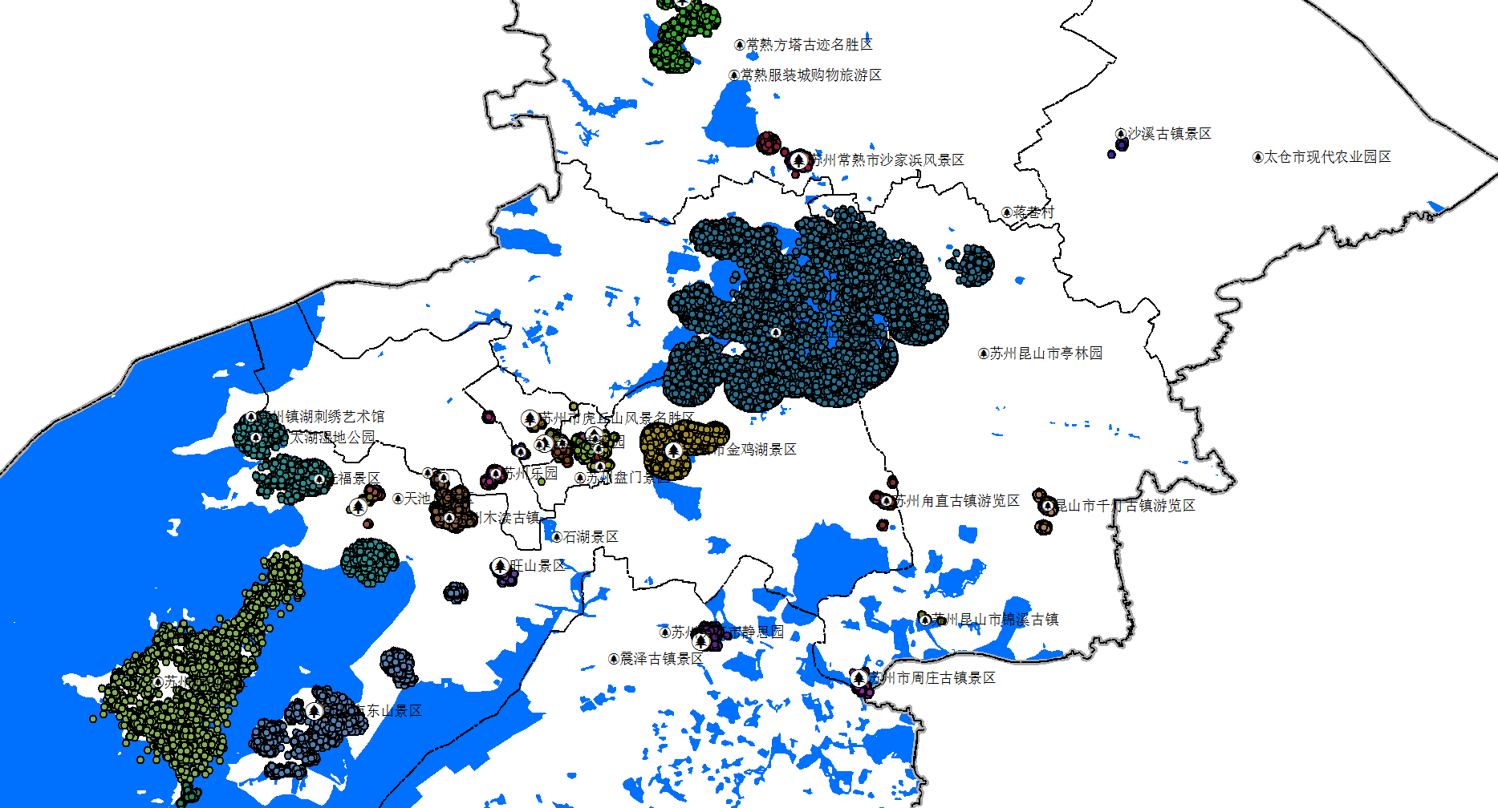
05
旅游语义标注
参数设置
radius取值为500米，Minpts取值设为6，取阈值τ取值为6，取比例系数k取0.17
数据信息
签到微博数共计263527条，语义标注非空的微博数共计1002734条，数据量增加了2.81倍。
苏州（主城区）旅游语义标注结果
Notes:
经过旅游语义标注非空的微博数共计100万条，数据量是原来的3.81倍。

Slide 26
05
旅游语义标注
K的不同取值对结果的影响
更进一步，为研究模型中关键参数K的取值对标注结果的影响，又在对k的不同取值进行反复实验。
Notes:
随后我们对隶属度函数中的参数K进行不同取值，进行讨论，随K的增大，标注数目也在上升，

Slide 27
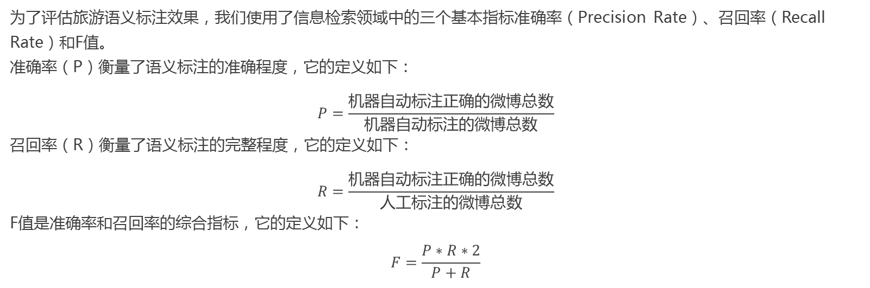
05
旅游语义标注实验评估
评价标准
为了评估旅游语义标注效果，我们使用了信息检索领域中的三个基本指标准确率（Precision Rate）、召回率（Recall Rate）和F值。
准确率（P）衡量了语义标注的准确程度，它的定义如下：
$$P=\frac{机器自动标注正确的微博总数}{机器自动标注的微博总数}$$
召回率（R）衡量了语义标注的完整程度，它的定义如下：
$$R=\frac{机器自动标注正确的微博总数}{人工标注的微博总数}$$
F值是准确率和召回率的综合指标，它的定义如下：
$$F=\frac{P∗R∗2}{P+R}$$
测试集的选择
对苏州市内的全部5399161条微博进行随机抽取，取得3029条记录进行人工判读，依据高德底图和文本内容进行推断，共计得到511条定位到景区内的微博。
Notes:
为进行精度评估，我们选取了三个指标，准确率，召回率，F值。
在苏州市内的全部微博进行随机抽取3029条进行人工判读，共计511条落入景区。

Slide 28
05
旅游语义标注实验评估
在k=0.17时，F值=85.96%最大，此时召回率为89.24%，准确率为82.91%
Notes:
在不同K值下，结果如图，k=0.17时，F值=85.96%最大，此时召回率为89.24%，准确率为82.91%。

Slide 29
05
旅游语义标注实验评估
景区开放性对标注结果的影响
对各个景区按开放性进行分类，考察开放景区和封闭景区在旅游语义标记结果上的差异。
开放景区主要是商业街，封闭景区主要是收门票的有围墙的景区。
景区类型 | 自动标记正确个数 | 人工标记个数 | 自动标记个数 | 召回率 | 准确率 | F值
开放景区 | 304 | 334 | 373 | 91.02 % | 81.50 % | 86.00 %
封闭景区 | 152 | 177 | 177 | 85.88 % | 85.88 % | 85.88 %
总计 | 456 | 511 | 550 | 89.24 % | 82.91 % | 85.96 %
Notes:
此外我们还探讨了景区类型对结果的影响，如下表，发现同样参数下，开放景区的召回率较高，准确率较低。

Slide 30
05
旅游语义标注结果分析
结果评价
从精度上来看，随着k值的减小，旅游语义标记方法的准确度有所提高，召回率下降。这是由于k值的下降，区域地理范围缩小，缩小过程中筛除了大部分错误微博和少量正确微博。其中方法的F值稳定在84%~86%之间，效果良好。当k =0.17时，F值取得最大值，为85.96 %。
错误原因
产生错误的主要原因，模型计算出的区域范围未能与实际景区地理范围完全重合，主要由以下方面：
(1)模型偏差。
(2)样本数据存在噪声。
(3)样本数据空间分布不均。
(4)样本数据数量分布不均。
(5)景区开放性对人工判读的影响。
Notes:
经过实验，旅游语义标注方法F值稳定在84%至86%之间，效果良好，
主要错误原因如下，
(1)模型偏差。
(2)样本数据存在噪声。
(3)样本数据空间分布不均。
(4)样本数据数量分布不均。
(5)景区开放性对人工判读的影响。

Slide 31
05
旅游行为识别
参数选取
取阈值T=3天，对苏州中尺度旅游时空行为进行提取，得到共计2073723条用户行为，同样，k的不同取值也影响着旅游行为识别的结果，具体数据如右图：
当k=0.17时，得到共计562185条旅游行为，占总行为数的27.11 %
Notes:
在旅游行为识别中，我们取时间阈值T为3天，得到共计207万条行为，其中旅游行为56万，占总数的27.11%。

Slide 32
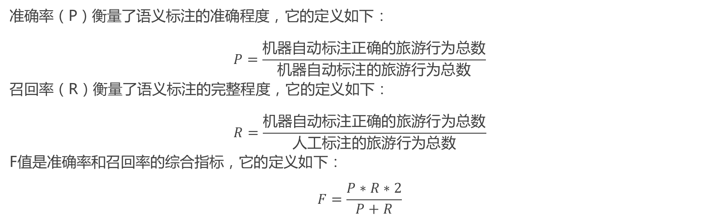
05
旅游行为识别实验评估
评价标准
准确率（P）衡量了语义标注的准确程度，它的定义如下：
$$P=\frac{机器自动标注正确的旅游行为总数}{机器自动标注的旅游行为总数}$$
召回率（R）衡量了语义标注的完整程度，它的定义如下：
$$R=\frac{机器自动标注正确的旅游行为总数}{人工标注的旅游行为总数}$$
F值是准确率和召回率的综合指标，它的定义如下：
$$F=\frac{P∗R∗2}{P+R}$$
测试集的选择
对苏州全部微博进行行为分割，得到共计2073723条用户行为，随机选取2814条用户行为进行人工判读，依据高德底图和文本内容进行推断，共计得到1155条行为是旅游行为。
Notes:
我们同样采取了三个指标，从全部行为中随机选取了2814条行为进行人工判读，共1155条为旅游行为

Slide 33
05
旅游行为识别实验评估
在k=0.17时，F值=81.35%最大，此时召回率为85.37%，准确率为77.70%
Notes:
在k=0.17时，F值=81.35%最大，此时召回率为85.37%，准确率为77.70%。

Slide 34
05
旅游行为识别实验评估
结果评价
随着k的增大，位于景区内微博数的增大，同一用户的同一行为中所经过的景区数目不变或增多，若景区数目增大至 0，则断定该行为不是旅游行为，因此旅游行为数量也随k的增大而增大。
随着k值的增大，旅游行为的准确率有所下降，召回率有所增加，这是由于k值的上升，区域地理范围扩大，扩大过程中包含了部分错误微博和部分正确微博。方法的F值稳定在80%~81%，效果同样良好，在k=0.17时，F值取得最大，为81.35%。
错误原因
(1)所用数据的准确率：场所的语义标注并非完全准确。
(2)识别规则的局限：游客在旅游过程中，可能没有在景区附近发布微博，或者在两个景区间移动的过程中发布了一条微博，这样两种情况均不会被识别，就造成了行为的遗漏。
Notes:
经过实验，该方法效果良好，F值稳定在80%~81%。
主要错误原因如下，
(1)所用数据的准确率：场所的语义标注并非完全准确。
(2)识别规则的局限。

Slide 35
05
旅游时空行为数据库
数据库信息
在k=0.17时，旅游语义标注方法F值=85.96%最大，此时召回率为89.24%，准确率为82.91%
旅游行为识别F值取得最大，为81.35%。此时召回率为85.37%，准确率为77.70%。采用这部分数据，存入行为数据库。
类型 | 数目
用户数目 | 739,331
微博数 | 5,399,161
行为数目 | 2,073,723
旅游语义标注数 | 1,002,734
游客数目 | 258,746
旅游（中尺度）行为数 | 562,185
Notes:
最终选取k=0.17时的结果存入行为数据库，共计26万游客，56万旅游行为。

Slide 36
05
景区中心度及景区等级
景区等级 | 苏州与上海游客 | 非江浙沪游客
一级景区 | 观前街，金鸡湖 | 观前街，平江路
二级景区 | 平江路，石路，阳澄湖，山塘，木渎 | 拙政园，金鸡湖，山塘，周庄，同里，苏州博物馆，狮子林，虎丘山，寒山寺，石路
三级景区 | 凤凰街，十全街，苏州乐园，西山，光福，拙政园，东山，狮子林，旺山，虎丘山，寒山寺，苏州博物馆，十梓街，留园，同里，甪直，网师园，周庄，穹窿山，尚湖虞山，报恩寺塔，西园，沙家浜，藏书镇，三山岛，千灯，锦溪，盘门，沙溪，杨舍，静思园，震泽，香山 | 留园，十全街，阳澄湖，木渎，苏州乐园，凤凰街，西山，甪直，光福，报恩寺塔，锦溪，网师园，东山，盘门，西园，千灯，十梓街，沙家浜，旺山，静思园，尚湖虞山，穹窿山，三山岛，藏书镇，杨舍，沙溪，香山，震泽
数据选择
我们选择用户中的两部分群体，一是苏州人和上海人，二是非江浙沪三地的外地游客；我们旨在分析不同旅行距离对景区结构的影响。
结果分析
结果表明，应用旅游行为数据库可以有效地反映目的地城市的景区网络结构，在不同客源地中，结果差别较大。
Notes:
我们分别根据苏州上海游客和非江浙沪游客的旅游行为进行景区等级划分，分为3个等级，
其中红色为开放景区，蓝色为封闭景区，
可以看出苏州上海游客多以休闲为主，远距离游客多以观光为主。

Slide 37
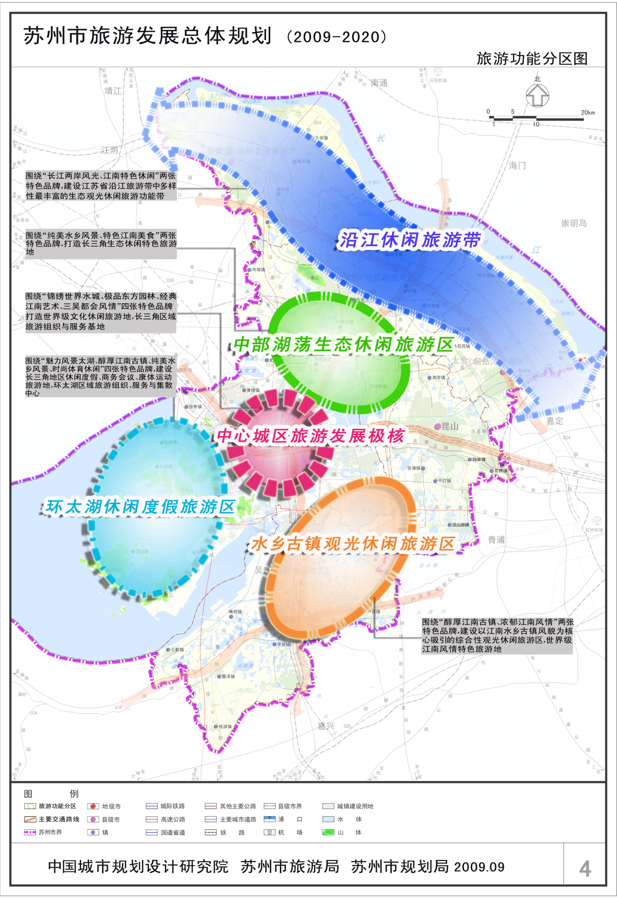
05
旅游区提取
参数选择
我们采用500m*500m网格对苏州市进行空间划分，得到了51263个网格。
数据选择
为了对比，我们分别使用了旅游行为和非旅游行为构建了苏州行为联系矩阵。最后，基于FastGreedy算法对苏州市网格进行了划分得到了两个城市空间。
结果分析
旅游空间与非旅游空间差异较大，旅游空间与旅游区域规划比较接近
Notes:
为了对比，我们分别使用了旅游行为和非旅游行为构建了苏州行为联系矩阵，并应用社区发现算法。右图时苏州市的旅游规划图，

Slide 38
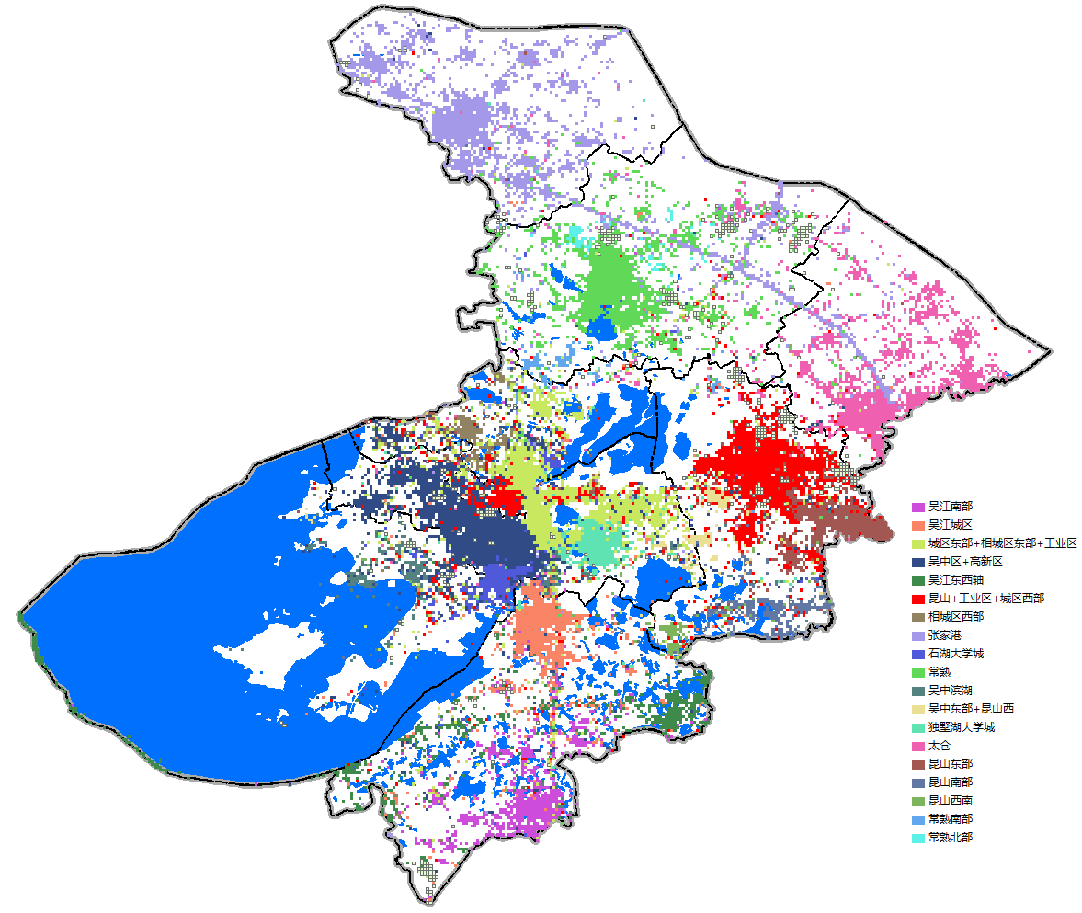
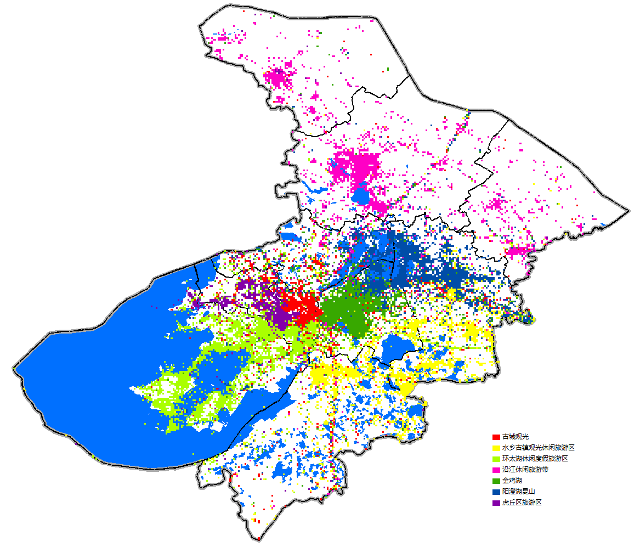
05
旅游区提取
基于非旅游行为计算的城市行为空间
基于旅游行为计算的城市行为空间
Notes:
左边是非旅游行为的行为空间，右图是旅游行为的行为空间，
可以看出非旅游的区域较小，且受行政边界的限制，主要为日常活动；
旅游区域较大，且与规划图基本一致，
说明旅游行为与非旅游行为差别较大。

Slide 39
06
结论与展望
Notes:
第六部分 结论与展望

Slide 40
06
主要研究成果
主要成果
建立旅游时空行为数据库是进行旅游研究的关键一步。以往研究多是从小数据中研究旅游行为或是在大数据中不提取旅游行为，本文从社交媒体大数据中提取旅游时空行为，并构建旅游行为数据库，为后续旅游相关研究提供了数据基础。
旅游语义标注方法可以补全用户时空行为的轨迹，填补了非签到数据不能直接使用的空缺，有效扩展社交媒体可用数据量。其F值为85.96%，旅游行为识别方法，可有效剔除非旅游行为对结果的影响，其F值为81.35%。两者为旅游研究提供了更高数量更高质量的数据。
Notes:
通过以上研究，说明建立旅游时空行为数据库是进行旅游研究的关键一步。
以往研究多是从小数据中研究旅游行为或是在大数据中不提取旅游行为直接进行研究，
本文从社交媒体大数据中提取旅游时空行为，并构建旅游行为数据库，为后续旅游相关研究提供了数据基础。

Slide 41
06
改进
旅游语义标注方法的改进
（1）在方法的理论模型上，还存在着不足，如聚集类间空间关系的分析，如何反映各个聚集类之间的差异。
（2）对模型中其他参数的讨论。
旅游行为识别方法的改进
（1）可以结合社交媒体的文本，对用户发布社交媒体的意图进行分类，以剔除因错误标注到过景区而被识别的旅游行为。
（2）还可以区分旅游类别(观光，度假)，在对旅游行为进行提取后，计算旅行距离，停留时间等指标，可以定量判断旅游行为类别。
Notes:
本文后续研究，
可以对旅游语义标注的模型进行改进，更多阈值的讨论；
旅游行为识别可以结合文本，提高准确度。

Slide 42
06
展望
小尺度旅游行为提取
考虑在密度聚类时，调整搜索半径，则很可能得到多个聚集类，借助文本内容确定聚集类所代表的真实语义，以此可以进行小尺度旅游行为的提取。
扩展旅游要素
本文所研究的旅游要素，仅仅限定在游玩这单一的要素上。在之后的研究，可以不再局限于景区这一要素，分析游客的吃，玩，住，行等等要素。
与信令数据结合
手机信令数据可以与微博数据结合，前者仅限时空维，数据量大，后者较散，不够连续，但是有文本信息。两者相结合，信令数据可以弥补微博数据的不连续性，补全用户两条微博间的活动记录。
Notes:
未来还可以进行小尺度旅游行为的提取，扩展旅游要素，不再局限于游玩观光，或是与信令数据相结合，补全用户活动轨迹。

Slide 43
感谢聆听！
《基于社交媒体的旅游时空行为数据库的建立》
答辩人：孙 奇
指导老师：高 勇
Notes:
谢谢大家

